Slide 1
Balanço das primeiras 4 semanas de observação do recenseamento eleitoral

Slide 2
Membros do Consórcio Eleitoral Mais Integridade
Centro de Integridade Pública (CIP)
Centro de Aprendizagem e Capacitação da Sociedade Civil (CESC)
Comissão Episcopal Justiça e Paz da Igreja Católica (CEJP)
Fórum das Associações Moçambicanas de Pessoas com Deficiência (FAMOD)
Instituto de Comunicação Social da África Austral (MISA-MOÇAMBIQUE)
Núcleo das Associações Femininas da Zambézia (NAFEZA)
Solidariedade Moçambique (SOLDMOZ)

Slide 3
Objectivos do Consórcio
OBJECTIVO GERAL
Contribuir para a transparência e integridade do ciclo eleitoral 2023-2024
OBJECTIVOS ESPECÍFICOS:
Produzir informação credível sobre as várias fases do processo eleitoral de 2023-2024
Aumentar o nível e a qualidade de participação dos cidadãos no processo eleitoral de 2023-2024
Reduzir as tensões eleitorais em 2023-2024
Avaliar a condução do processo eleitoral de 2023-2024 com base na legislação nacional e nos princípios e padrões internacionais

Slide 4
Observação do recenseamento: Cobertura
Para a observação do recenseamento eleitoral de 2023, o Consórcio posicionou 68 observadores em 27 municípios, cobrindo um total de 930 postos de recenseamento (22% do total de postos e mais de metade dos postos localizados em municípios):
Niassa: Cuamba e Insaca
Cabo Delgado: Pemba, Chiúre, Mocímboa da Praia e Montepuez
Nampula: Nampula, Angoche, Ilha de Moçambique, Malema e Nacala-Porto
Zambézia: Quelimane, Alto Molócue, Gurúè, Mocuba e Morrumbala
Tete: Moatize
Manica: Guro
Sofala: Beira e Marromeu
Inhambane: Massinga
Gaza: Chókwè, Mandlakazi e Massingir
Província de Maputo: Matola e Matola-Rio
Cidade de Maputo

Slide 5
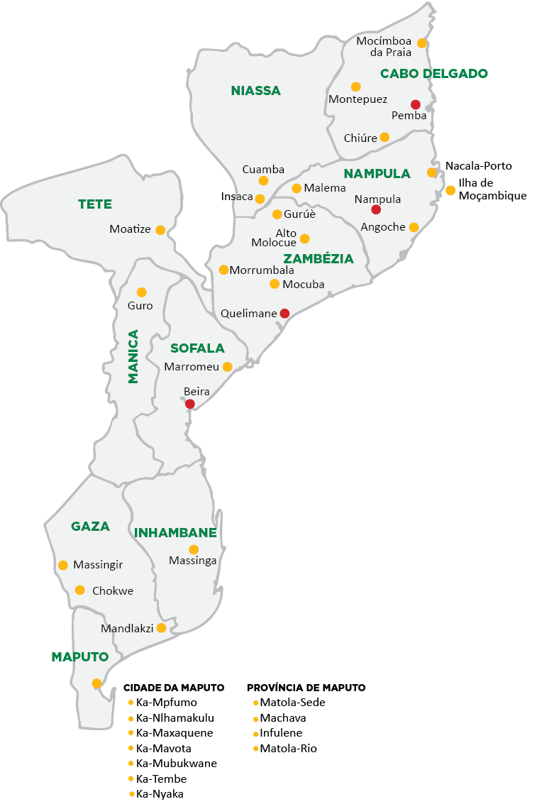
Mapa dos Municípios de Observação do Recenseamento pelo Consórcio Mais Integridade

Slide 6
Constatações dos primeiros 30 dias de observação
Em 4 semanas de observação do recenseamento eleitoral:
2.200 visitas a 850 postos de recenseamento
Observado o processo de inscrição de mais de 28.300 eleitores
Cobertura de 20% dos 4.292 postos de recenseamento existentes no país ou quase metade dos postos de recenseamento existentes nas áreas municipais
As constatações aqui apresentadas pelo Consórcio “Mais Integridade”, referentes às primeiras 4 semanas das operações de recenseamento, são válidas apenas para os postos visitados pelas suas equipas de observação.

Slide 7
Acesso dos observadores aos postos e à informação
A administração eleitoral credenciou mais de metade dos observadores apenas depois do início do recenseamento, condicionando significativamente os primeiros dias da observação.
Em geral, os observadores têm tido acesso livre a todos os postos de recenseamento e à informação necessária para a realização do seu trabalho.
No entanto, continuam a registar-se casos em que brigadas de recenseamento impedem ilegalmente o acesso dos observadores aos postos, limitam ilegalmente o tempo de permanência dos observadores nos postos ou recusam-se a fornecer qualquer tipo de informação em violação do direito dos observadores ao acesso a informação sobre o processo eleitoral.

Slide 8
POSTOS QUE ESTAVAM ABERTOS NA ALTURA DA VISITA

Slide 9
Percentagem dos postos abertos mas temporariamente inoperacionais por avarias de equipamentos ou falta de materiais na altura da visita

Slide 10
Percentagem dos postos em cada província abertos mas temporariamente inoperacionais por avarias ou falta de materiais

Slide 11
Percentagem das brigadas visitadas sem bom domínio do uso do equipamento

Slide 12
Percentagem de eleitores inscritos que não receberam cartões por avaria da impressora

Slide 13
Percentagem das visitas a postos em cada província onde houve eleitores que não receberam cartões após a inscrição devido a avaria de equipamento

Slide 14
Tempo médio para processar cada inscrição em minutos

Slide 15
Percentagem de visitas onde ainda havia filas na hora do encerramento

Slide 16
Percentagem de postos visitados inacessíveis a pessoas com deficiência

Slide 17
Percentagem de visitas em que não foi dada prioridade a:

Slide 18
Percentagem dos fiscais de partidos políticos de cada partido encontrados durante as visitas

Slide 19
Percentagem das presenças da PRM considerada discreta

Slide 20
Dificuldades, Irregularidades e ilícitos
Depois de termos tido a demora na credenciação dos nossos observados, soretudo em Nampula e Sofala, reportamos, por exemplo, nas semanas 3 e 4, casos de rejeições, restrições e bloqueios de Observação Eleitoral na cidade da Beira, Matola, Angoche;
O caso do distrito da Beira, onde o Director de STAE foi suspenso por ter criado um grupo de WhatSApp para coordenar e instruir os brigadistas para bloquearem o registo de membros dos partidos da oposição;
Inscrição de eleitores provenientes de áreas fora dos territórios municipais, bem assim os recenseamentos – depois de transportados por um autocarro, a partir do povoado de Mahoche, localidade de Tenga, posto administrativo de Pessene, distrito de Moamba
Registamos, com elevada preocupação, casos como os de Iapala, em Ribáue, onde mobiles foram encontrados, às 21horas do dia 6 de Maio, na residência do primeiro secretário do partido Frelimo, a recensear cerca de 20 pessoas, cujo material para o efeito foi transportado pelo director distrital do STAE Impressão noturna de cartões;

Slide 21
Em Ribáuè e Matolas registamos situações de hostilização e detenção de fiscais dos partidos de oposição, como sucedeu, em Guruè, na Zambéz, aia, onde um fiscal do partido AMUSI ficou 6 dias nas celas da Polícia, sem prisão legalizada nem processo-crime aberto, depois de ter denunciado o abandono do digitador de dados da brigada do posto de recenseamento eleitoral da E.PC.
Cartões de eleitor que estão a ser emitidos com vários defeitos, tais como manchas e fotografias desfocadas, sem a mínima qualidade, o que, no dia de votação, pode concorrer para a desqualificação de vários eleitores.;
Uso ilícito de “listas de prioridades”, que fazem com que determinadas pessoas não cumpram as filas de recenseamento, adiantando-se a outras que ficam à espera durante longas horas;
Inacessibilidade dos postos a pessoas com deficiência; baixa frequência com que os eleitores são informados sobre o período de exposição dos cadernos

Slide 22
OBRIGADO!

